Slide 1
Экодом – экономный дом
Выполнила ученица 9 А класса
МАОУ школы №103
Гареева Ярослава

Slide 2
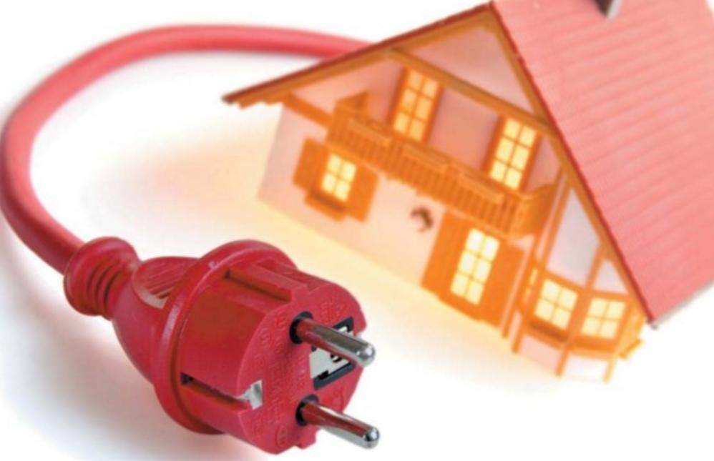
Как меньше платить за электричество?
Есть несколько идей, которые помогут сберечь электричество в доме. Так, например :
Можно установить специальные датчики движения, которые будут включать и выключать освещение в зависимости от присутствия людей.
Еще важно чистить приборы и выключатели вовремя, так как накопившаяся пыль и прочие загрязнения тоже тратят большое количество электричества.

Slide 3
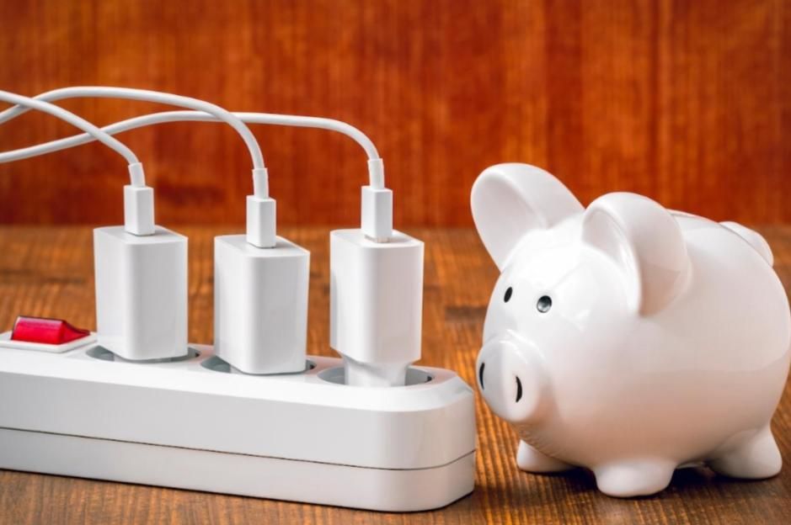
Также важно освобождать розетки. Зарядки для гаджетов также тратят электричество, даже когда они не подключены к устройству.
Поменять обычные лампы на энергосберегающие. Такие лампы стоят немного дороже, чем обычные, но энергии потребляют меньше. Так, на 9 Вт они дают столько света, сколько лампа накаливания на 40 Вт. Это экономнее почти в 5 раз.

Slide 4
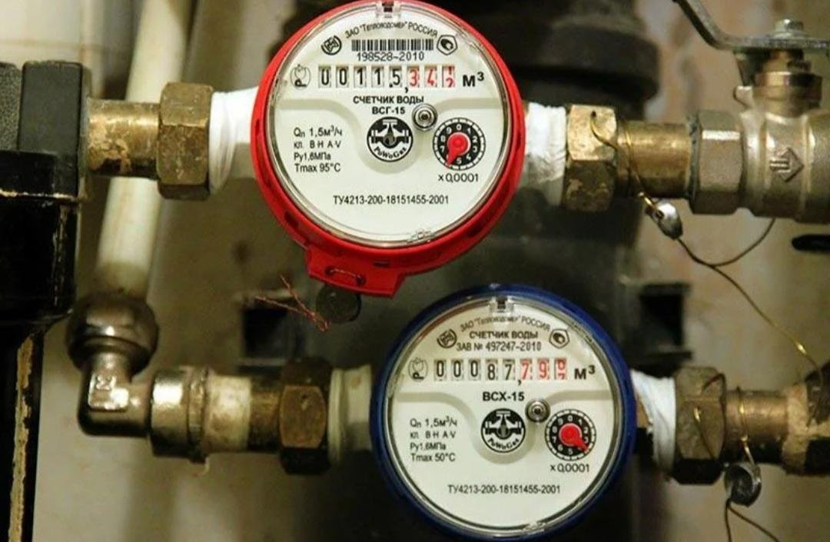
Как меньше платить за воду?
Есть много способов экономить на воде.
Так, наверное основной из них – беречь воду. Закрывать кран, когда чистите зубы или при мытье посуды.
Еще – принимать душ вместо ванны, для наполнения которой требуется в 3 – 4 раза больше воды.
Со стороны технических решений – установить индивидуальные приборы учёта воды. А ещё можно установить рычаговый смеситель в ванной комнате или душевой кабине. Также установить аэратор – насадку на смеситель, которая разбивает струю воды на мелкие струйки.

Slide 5
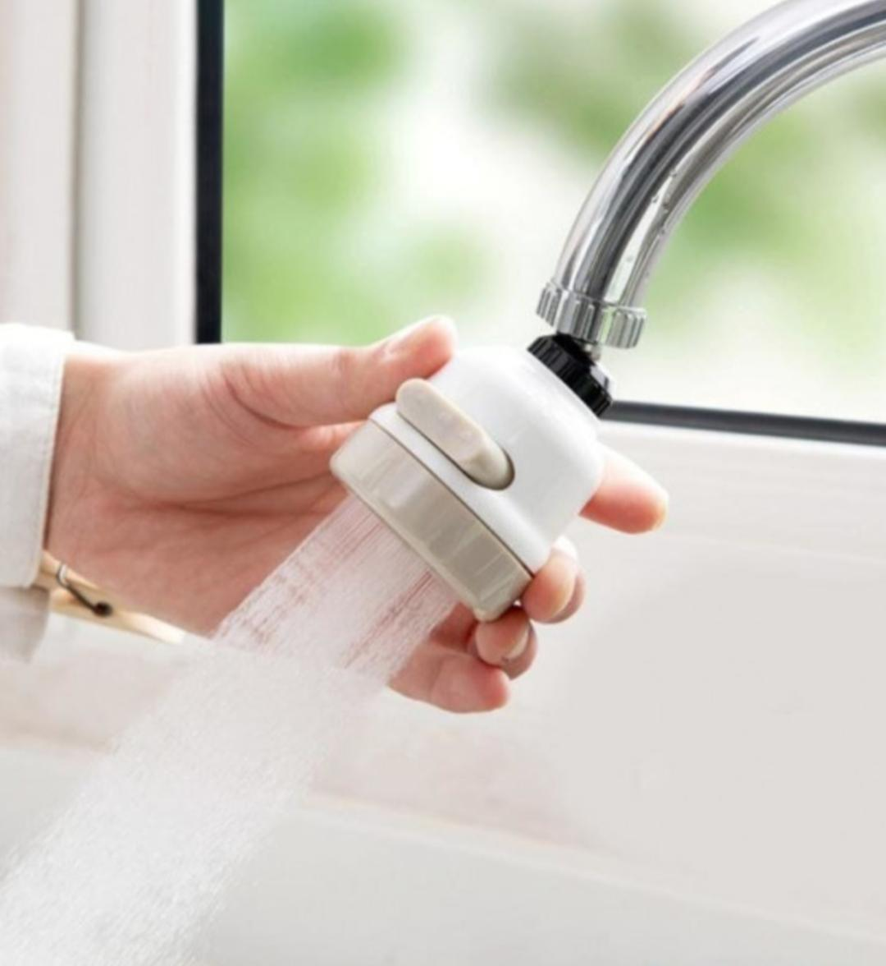
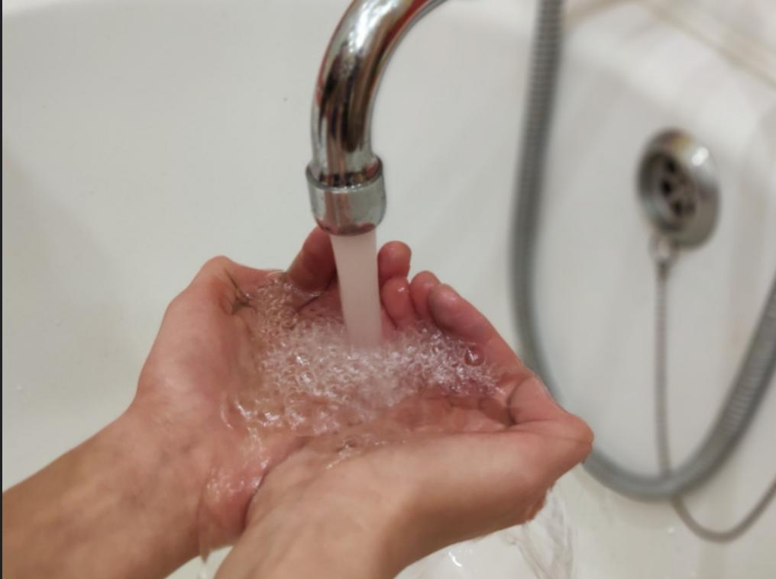

Slide 6
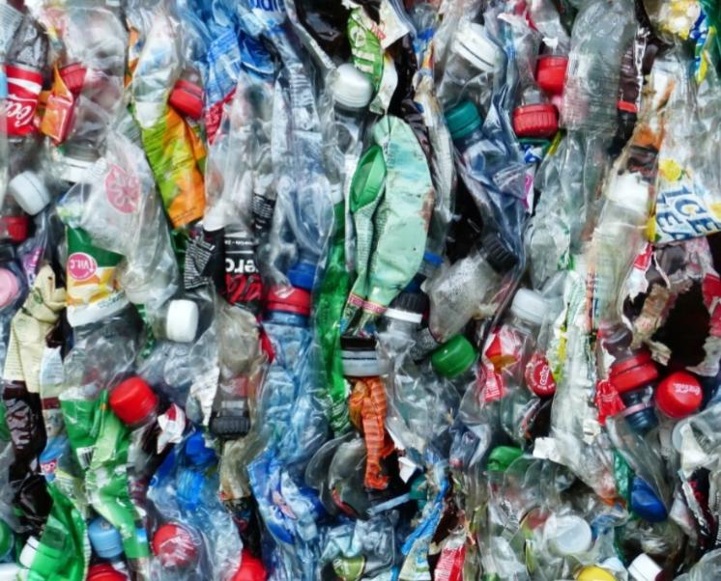
Как правильно обращаться с бытовыми отходами?
Существует 3 основных способа борьбы с отходами.
Первый :сдавать сырье на переработку. Можно сдавать стекло, алюминиевые банки, макулатуру, пластик, цветной металл.
Второй :меньше пользоваться одноразовой пластиковой посудой и в целом пластиковыми вещами. Лучше пользоваться многоразовой посудой, хлопчатобумажной сумкой и так далее.
Третий :вторично использовать отслужившую упаковку. Например, выращивать рассаду в стаканчиках из-под кисломолочных продуктов.

Slide 7
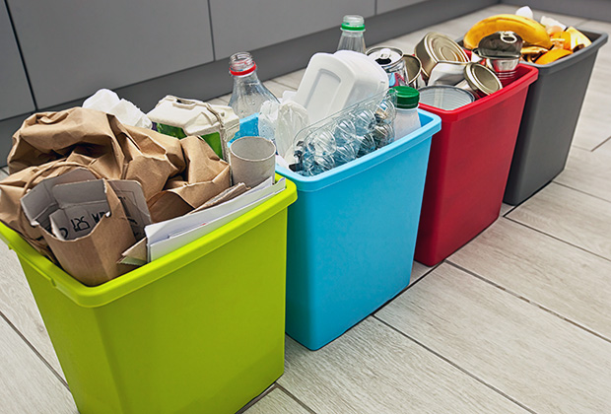

Slide 8
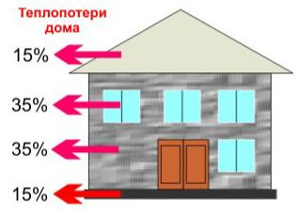
Как утеплить свой дом?
Существует множество утеплителей, с помощью которых можно утеплить свой дом.
Так, например это минеральная вата, насыпной утеплитель, пеноблоки и плиты.
Перед тем как утеплить стены изнутри, нужно знать некоторые особенности :
Теплопроводность. Она должна быть низкой.
Масса. Изделие должно быть лёгкое.
Паропроницаемость. Она должна быть высокая.

Slide 9
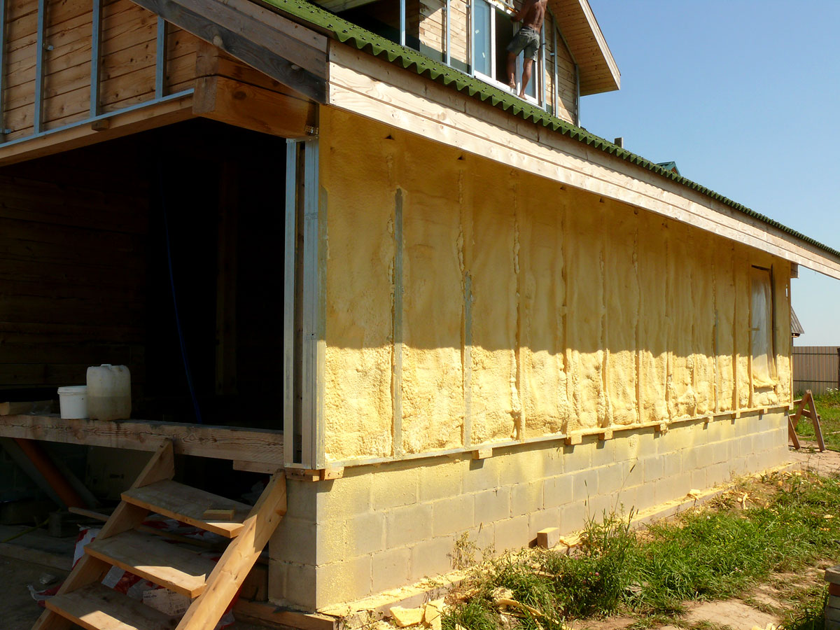
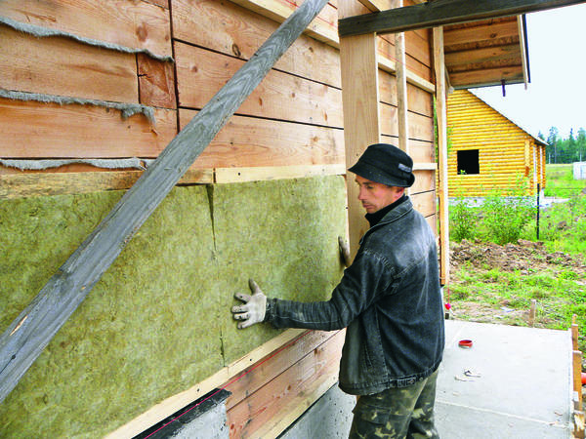

Slide 10
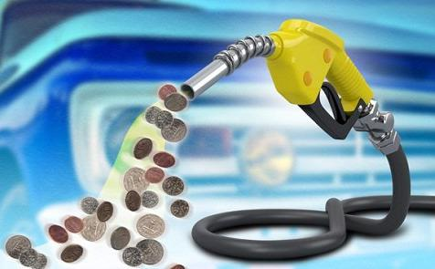
Как сэкономить топливо?
Существует множество способов сэкономить топливо автомобиля. Вот основные из них :
Водить машину плавно.
Глушить мотор.
Контролировать давление в шинах.
Убрать лишний груз.
Меньше пользоваться кондиционером.
Вовремя обслуживать автомобиль.

Slide 11
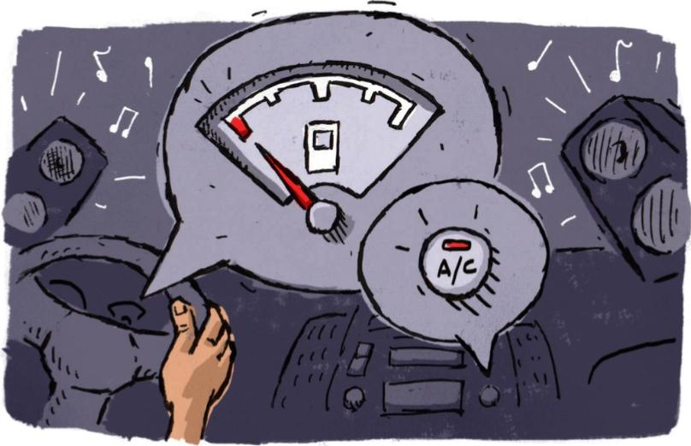

Slide 12
Итог
Человек тратит за месяц около 4,70 м³ холодной воды и 6,90 м³ горячей. Получается за неделю эти показатели равны 1,175 м³ и 1,725 м³ соответственно. По современным показателям это 28 рублей за холодную воду (1 куб 23,77 руб.) и 81 рубль за горячую воду (1 куб 47 руб.) за неделю. Если экономить, то получается 3,50 м³ в месяц ,0,875 м³ в неделю, а это 21 рубль (холодная вода) ;5,32 м³ в месяц, 1,33 м³ в неделю, а это 62, 5 рубля (горячая вода).
Семья из 4 человек тратит за месяц примерно 18,8 м³ холодной воды и 28 м³ горячей. Это 446, 9 и 1316 рублей соответственно. Если экономить, то получается примерно 15 м³ холодной воды и 26 м³ горячей. Это 356,5 и 1222 рублей соответственно.
За год та же семья из 4 человек тратит примерно 225,6 м³ холодной воды и 336 м³ горячей. Соответственно 5362, 2 и 15792 рублей. Если экономить, то получится 180 м³ холодной воды и 312 м³ горячей. Это 4278,6 и 14664 рублей.

Slide 13
Спасибо за внимание!

